Slide 1
Anvendelse af LCA for håndværkere i bygge og anlæg

Slide 2
Målformulering
Deltageren;
Har kendskab til nye krav i bygningsreglementet vedr. bæredygtigt bygge- og anlægsarbejde.
Kan anvende information i projektmateriale om LCA-beregninger til udvælgelse af byggematerialer.
Kan anvende EPD’er på byggeprodukter og benytte information, herunder grundlæggende information i en EPD.
Kan anvende EPD-standarder og anvende EPD’er i korrekt sammenhæng.
Kender til EPD-begreber ‘deklareret enhed’ og kan benytte den givne information til, at beregne klimabelastningen for en materialemængde.
Har kendskab til drivhusgasudledning forbundet med byggematerialer.
Kan redegøre for klimabelastning i faser og underfaser.

Slide 3

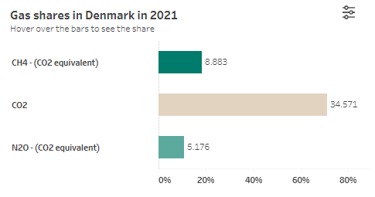
Drivhusgasser, Global opvarmning og CO2-ækvivalenter
N2O
CO2 = Kuldioxid
CH4 = Metan
N2O = Lattergas
CO2
CH4
Ækvivalent betyder at noget svarer til eller er tilsvarende!
1 kg Metan = 28 kg CO2
1 kg Lattergas = 265 kg CO2
Drivhusgasser udregnes í enheden kg CO2-ækvivalenter (CO2eq, CO2e eller CO2ækv.)

Slide 4

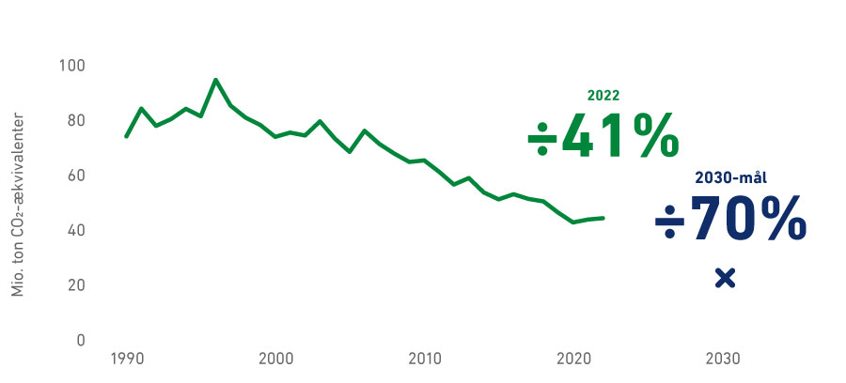
National Strategi for bæredygtigt byggeri
Danmarks første klimalov blev vedtaget i December 2019
Udspringer den Nationale Strategi for bæredygtigt byggeri
Uddrag fra indledningen;
”Regeringen har med bred opbakning blandt Folketingets partier vedtaget en ambitiøs klimalov, som lovfæster et mål om, at Danmark skal reducere sin CO2-udledning med 70 pct. i 2030 sammenlignet med 1990.”
Initiativ nr. 2
”Indfasning af grænseværdier for klimaaftryk fra bygninger”
Notes:
Den Nationale Strategi består af 5 indsatsområder og 21 initiativer for bygge- og anlægssektoren.
Strategien udkom i April 2021

Slide 5
Nye krav om bæredygtighed i bygningsreglementet
Fra 1. januar 2023 blev der indført nye krav om bæredygtighed i bygningsreglementet.
”Ved opførelsen af bygninger, som er omfattet af reglerne om energiramme i §259 eller §260, bortset fra byggeri undtaget efter §251, stk. 2, skal der foretages en beregning af bygningens klimapåvirkning over dens livscyklus.”
”Klimapåvirkningen skal opgøres i kg CO2-ækvivalenter pr. m2 pr. år”
”Klimapåvirkningen opgøres for en betragtningsperiode på 50 år fra byggeriets færdigmelding”
Alle bygninger som er omfattet af energirammen, skal der også foretages en beregning af bygningens klimapåvirkning over dens livscyklus!
Derudover…
”For bygninger, som er omfattet af § 297, og som har et opvarmet etageareal, jf. § 256, på over 1.000 m2, må klimapåvirkningen, ifølge tilsvarende beregningsforudsætninger som beskrevet i § 297 med de ændringer, som følger af stk. 2-4, ikke overstige 12,0 kg CO2-ækvivalenter pr. m2 pr. år.”
Notes:
Nogle arealer medregnes kun delvis – Se mere i BR18
Relevante faktorer ved klimapåvirkning – Byggeriets størrelse, betragtningsperiode og drivhusgasudledningen

Slide 6
Sammenhæng mellem LCA, klimapåvirkning og andre miljøparametre
Beregning af udledningen af drivhusgasser fra et byggeri er en del af den samlede LCA. I en LCA vurderes byggeriets påvirkning på miljøet inden for flere påvirkningskategorier. En af de påvirknings-kategorier er klimapåvirkning
Hvad er en LCA?
”En livscyklusvurdering (på engelsk Life Cycle Assessment, LCA) sammenstiller og evaluerer alle input og output samt potentielle miljøpåvirkninger for et produkt eller system (fx en bygning) i hele dets livscyklus, dvs. fra udvinding af råmaterialer til endelig bortskaffelse.”
Kravet i BR18 omkring hvilken miljøpåvirkning der skal udføres beregning på;
Global opvarmningspotentiale (GWP)
Andre miljøpåvirkninger kan f.eks. være;
Nedbrydning af ozonlaget (ODP)
Forsuring a fjord og vand (AP)
Eutrofiering (EP)
Fotokemisk ozondannelse (POCP)
Udtynding af abiotiske ikke-fossile ressourcer (ADPE)
Udtyndning af abiotiske fossile ressourcer (ADPF)
Notes:
Der gås ikke i dybden med de andre miljøpåvirkninger, da det kun er klimapåvirkningen som skal dokumenteres

Slide 7
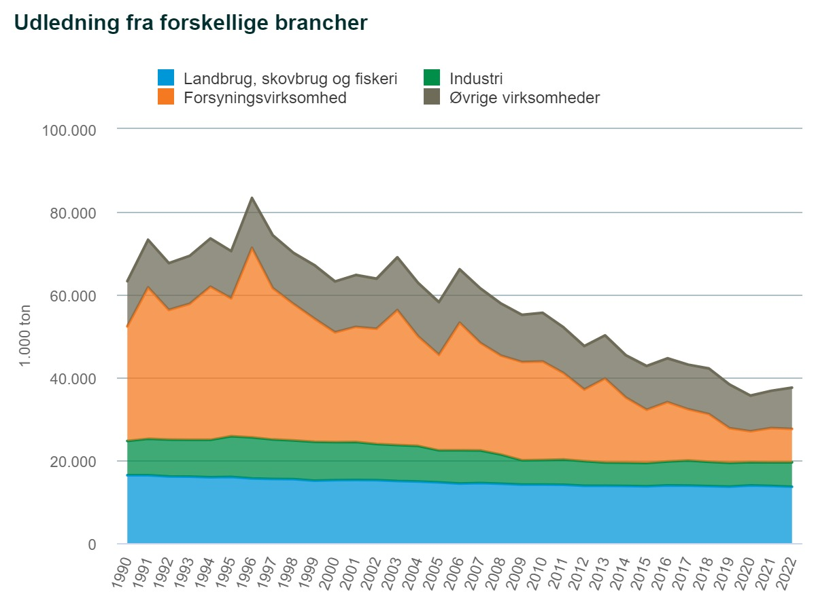
Sammenhæng mellem LCA, klimapåvirkning og andre miljøparametre
Hvem har ansvaret for at udarbejde klimaberegningen?
Det er bygherrens ansvar, at der bliver lavet en beregning af klimapåvirkningen fra byggeriet.
Det vil dog i de fleste tilfælde blive overdraget til de projekterende/rådgivere.
Hvornår skal den udarbejdes?
Dokumentationen (LCA’en) skal indsendes sammen med ansøgning om ibrugtagningstilladelse.

Slide 8
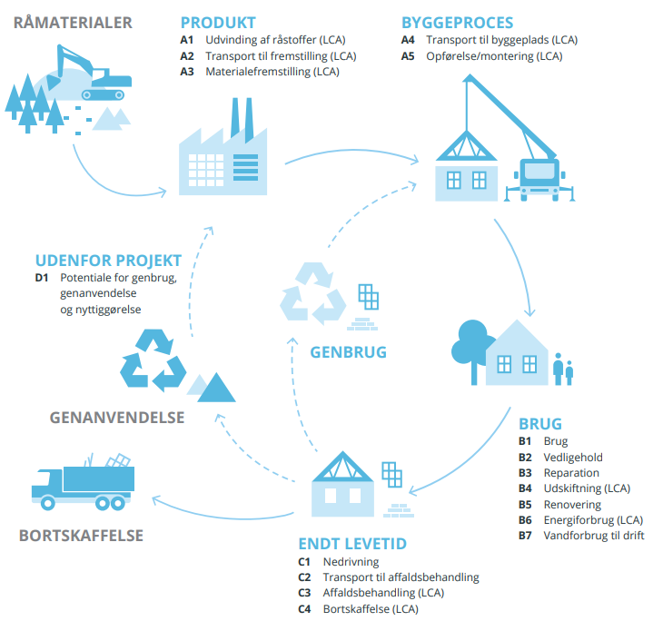
En LCA’s moduler
De forskellige klimapåvirkninger er kvanificeret, så det kan beskrives med tal. Alle tallene til de forskellige moduler findes ved hjælp af EPD’er eller generiske data
Følgende moduler skal medtages i dokumentationen til beregning af klimapåvirkningen af en bygning iht. BR18 §297;
A1: Rå materialer
A2: Transport
A3: Fremstilling
B4: Udskiftning
B6: Energiforbrug til drift
C3 Forbehandling af affald
C4: Bortskaffelse
D: Potentiale for genbrug, genanvendelse og anden nyttiggørelse
OBS: Der gøres opmærksom på at modul D ikke medregnes i beregningen jf. §298
Notes:
Der kan være særlige forhold som gør, at nogle værdier ikke indgår i beregningen.

Slide 9
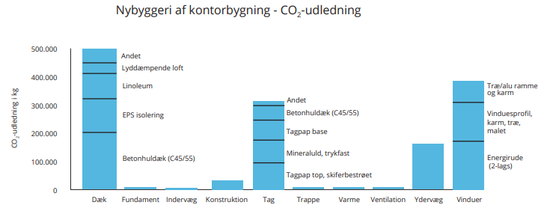
En LCA’s moduler
Notes:
Beregningerne er lavet af BUILD (Statens Byggeforskningsinstitut, SBi)

Slide 10
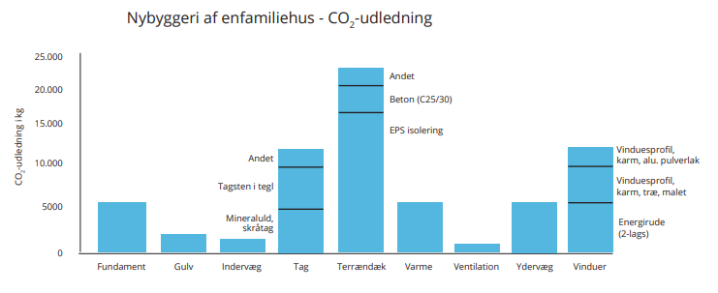
En LCA’s moduler
Notes:
Beregningerne er lavet af BUILD (Statens Byggeforskningsinstitut, SBi)

Slide 11
Den frivillige bæredygtighedsklasse

Slide 12
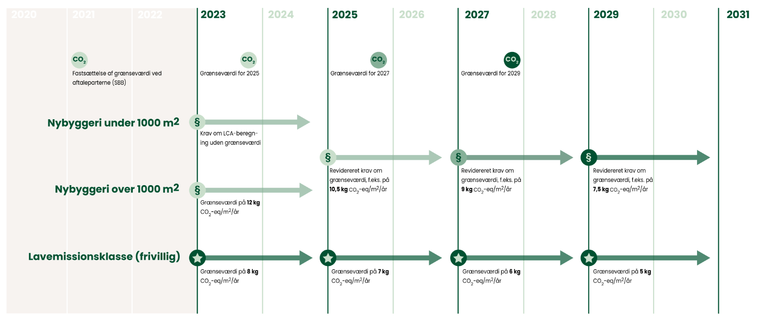
Fremtidens krav
Prognose for planlagte skærpelser af grænseværdier for klimapåvirkning

Slide 13
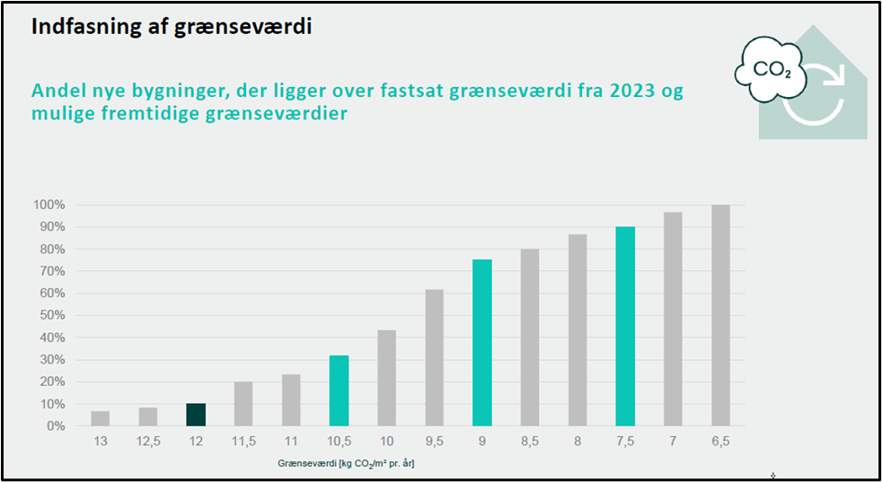
Fremtidens krav
Hvordan ser det ud med måden vi konstruerer bygninger på i dag mht. klimapåvirkning?

Slide 14
Byggematerialers klimapåvirkning og EPD
Hvilket materiale har den største klimapåvirkning?

Slide 15

Byggematerialers klimapåvirkning og EPD
Byggematerialer har den samme livscyklus, som den samlede LCA.
Hvor kommer data’en omkring byggematerialernes klima- og miljøpåvirkning fra?
EPD (Environmental Product Declaration) eller på dansk – miljøvaredeklaration
Hvem udarbejder EPD’erne?
Det er producenten der skal udarbejde EPD’er på deres materialer, men selve udførelse af EPD’en foretages af en programoperatør på producentens bestilling. Dette kunne være EPDDanmark.
Data’en i en EPD er linære
Gips
Beton
Mursten
Vinduer
Træ
LCA
Notes:
Det er producenten man skal kontakte, hvis man skal bruge en EPD

Slide 16
Byggematerialers klimapåvirkning og EPD
Som udførende er det vigtigt at have kendskab til, hvilke byggematerialer der anvendes, og hvordan man dokumentere materialernes klimapåvirkning med EPD’er.
Den udførende har en opgave i at leverer EPD’er på de byggematerialer, der faktisk skal indbygges i byggeriet.
Gips er ikke bare gips, og mursten er ikke bare mursten, men de kan have forskellige klimapåvirkninger, alt afhængig af, hvilken producent der producere dem!
Alle byggematerialer har en klimapåvirkning, og bidrager til den globale opvarmning.
Der findes ikke CO2-neutrale byggematerialer. Der vil som minimum altid være en mindre udledning af drivhusgasser, hvilket typisk vil være i forbindelse med forarbejdning, transport, vedligehold, nedbrydning og/eller affaldsbehandling.
Biobaserede byggematerialer vil ofte have en lav klimapåvirkning, mens materialer som beton og mursten, typisk vil have en større klimapåvirkning.
Notes:
Ved biobaserede byggematerialer kan der godt være en positiv klimapåvirkning i nogle af modulerne, men samlet set vil der altid være en klimapåvirkning

Slide 17
Datagrundlaget i EPD’en
Der findes forskellige datagrundlag, som kan anvendes til beregning af klimapåvirkningen
De differentierer sig fra hinanden, ved at nogle er meget generelle, mens andre er meget specifikke
  Generiske data
Generiske data er dannet på baggrund af et gennemsnit af mange lignende produkter i samme byggevaregruppe
De generiske data vi bruger i Danmark, henter vi fra den tyske database Ökobaudat
Generiske data anvendes kun, hvis der ikke foreægger nogen EPD-dokumentation på de anvendte byggematerialer
Generiske data er det mest generelle data der anvendes

Slide 18
Datagrundlaget i EPD’en
Der findes forskellige datagrundlag, som kan anvendes til beregning af klimapåvirkningen
De differentierer sig fra hinanden, ved at nogle er meget generelle, mens andre er meget specifikke
  Generiske data
  Branche EPD
Branche EPD udarbejdes på baggrund af gennemsnitsdata fra flere producenter
Branche EPD’er er derfor ikke produktspecifikke, men er typisk mer præcise end generiske data
Branche EPD’er kan eksempelvis var udarbejdet af Betonelement foreningen, Dansk Beton – Belægningsgruppen eller Træinformation

Slide 19
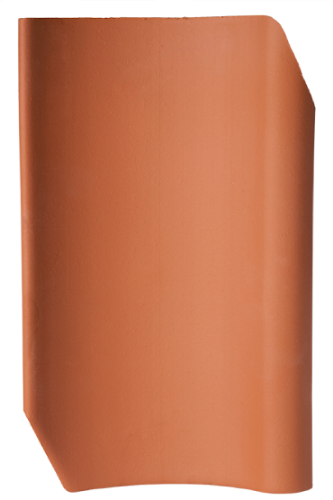
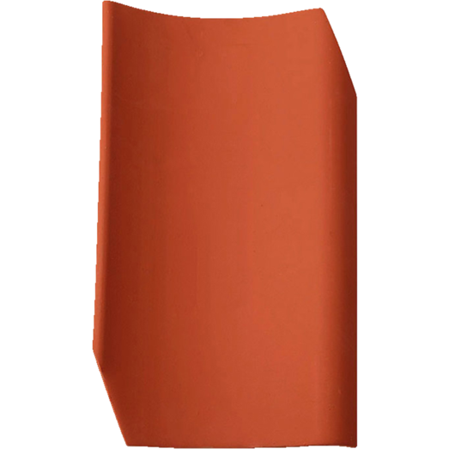
Datagrundlaget i EPD’en
Der findes forskellige datagrundlag, som kan anvendes til beregning af klimapåvirkningen
De differentierer sig fra hinanden, ved at nogle er meget generelle, mens andre er meget specifikke
  Generiske data
  Branche EPD
  Produkt EPD
En produkt EPD er meget specifik, og giver detaljeret information og materialets klimapåvirkning
Data’en i en produkt EPD gælder kun for det specifikke produkt
En produkt EPD på eksempelvis en klassisk rød tegltagsten fra Randers Tegl, kan ikke anvendes til en klassisk rød tegltagsten fra Monier
RT806 Højslev Lille Dansk Format fra Randers Tegl
Gammel Dansk Tagsten fra Monier

Slide 20
Datagrundlaget i EPD’en
Der findes forskellige datagrundlag, som kan anvendes til beregning af klimapåvirkningen
De differentierer sig fra hinanden, ved at nogle er meget generelle, mens andre er meget specifikke
  Generiske data
  Branche EPD
  Produkt EPD
  Projekt EPD
Projekt EPD indeholder data til klimaberegning for et specifikt byggemateriale, der anvendes til et specifikt byggeprojekt
Anvendes oftest kun til byggerier med unikke byggematerialer
Disse materialer kan eksempelvis være en speciel betontype eller speciel limtræsdrager med særlige krav/egenskaber, designet til det specifikke byggeprojekt
Projekt EPD’er anvendes sjælent, da det er dyrt at udarbejde en EPD

Slide 21
Datagrundlaget i EPD’en
Der findes forskellige datagrundlag, som kan anvendes til beregning af klimapåvirkningen
De differentierer sig fra hinanden, ved at nogle er meget generelle, mens andre er meget specifikke
  Generiske data
  Branche EPD
  Produkt EPD
  Projekt EPD
Projekt EPD indeholder data til klimaberegning for et specifikt byggemateriale, der anvendes til et specifikt byggeprojekt
Anvendes oftest kun til byggerier med unikke byggematerialer
Disse materialer kan eksempelvis være en speciel betontype eller speciel limtræsdrager med særlige krav/egenskaber, designet til det specifikke byggeprojekt
Projekt EPD’er anvendes sjælent, da det er dyrt at udarbejde en EPD
Der vil typisk være beskrevet kravene til de forskellige byggematerialer klimapåvirkning i projektmaterialet.

Slide 22
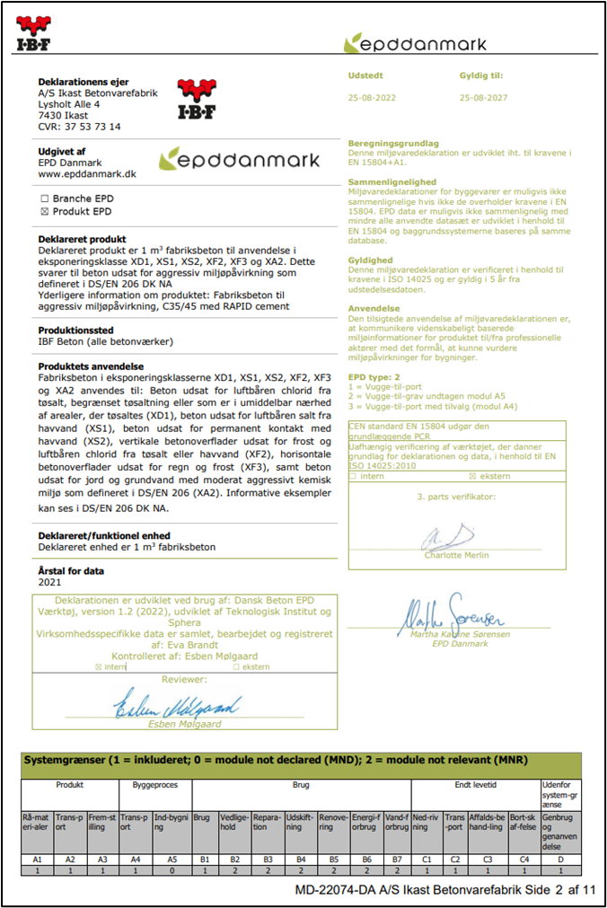
Information i en EPD
En EPD indeholder mange informationer
  Producentens navn

Slide 23
Information i en EPD
En EPD indeholder mange informationer
  Producentens navn
  Branche EPD / Produkt EPD

Slide 24
Information i en EPD
En EPD indeholder mange informationer
  Producentens navn
  Branche EPD / Produkt EPD
  Deklareret produkt

Slide 25
Information i en EPD
En EPD indeholder mange informationer
  Producentens navn
  Branche EPD / Produkt EPD
  Deklareret produkt
  Deklareret enhed
Den deklareret enhed kan være i m, m2, m3, kg, ton m.fl.
Ved sammenligning af EPD’er skal man være opmærksom på, at den deklareret enhed er den samme
Det kan derfor være nødvendig at konventere den deklareret enhed

Slide 26
Information i en EPD
En EPD indeholder mange informationer
  Producentens navn
  Branche EPD / Produkt EPD
  Deklareret produkt
  Deklareret enhed
  Gyldighed
En EPD er som udgangspunkt gyldig i 5 år

Slide 27
Information i en EPD
En EPD indeholder mange informationer
  Producentens navn
  Branche EPD / Produkt EPD
  Deklareret produkt
  Deklareret enhed
  Gyldighed
  Moduler indeholdt i EPD’en
Kravene i BR18:
A1, A2, A3, B4, B6, C3 og C4

Slide 28
Information i en EPD
EPD’er der er godkendt til brug i EU gælder det, at de skal indeholde nogle bestemte informationer
De konkrete informationer er fastlagt i ISO14025 og EN15804
Det er derfor en god idé at kontrollere, om EPD’en er godkendt efter disse to standarder

Slide 29
Information i en EPD
Der findes to forskellige beregningsgrundlag til at fastlægge påvirkningskategorierne
Der står beskrevet i EPD’en hvilke beregningsgrundlag der er brugt
EN15804 og EN15804+A1 er det samme, og er et udtryk for, at det er et beregningsgrundlag som blev brugt før revisionen der kom i 2019
Det nye beregningsgrundlag hedder EN15804+A2
Fra oktober 2022 skal en EPD være beregnet efter EN15804+A2
EPD’er som er beregnet efter EN15804+A2 kan ikke sammenlignes med EPD’er som er beregnet efter EN15804+A1/EN15804

Slide 30
Information i en EPD
Der findes to forskellige beregningsgrundlag til at fastlægge påvirkningskategorierne
Der står beskrevet i EPD’en hvilke beregningsgrundlag der er brugt
EN15804 og EN15804+A1 er det samme, og er et udtryk for, at det er et beregningsgrundlag som blev brugt før revisionen der kom i 2019
Det nye beregningsgrundlag hedder EN15804+A2
Fra oktober 2022 skal en EPD være beregnet efter EN15804+A2
EPD’er som er beregnet efter EN15804+A2 kan ikke sammenlignes med EPD’er som er beregnet efter EN15804+A1/EN15804
Eksempel på funktionskrav:
Murstenene må maksimalt udlede 100 kg CO2eq/m2 efter EN15804+A1 i modul
Notes:
I oktober 2027 udløber de EPD’er

Slide 31
Information i en EPD
EPD’er kan og udføres efter forskellige systemgrænser
Systemgrænser beskriver hvilke moduler der er medtaget i EPD’en
Ved sammenligning af EPD’er, skal man derfor være opmærksom på, at det er de samme moduler som er medtaget
Hvis der mangler moduler ift. krav fra bygningsreglementet, kan dette suppleres af generiske data

Slide 32
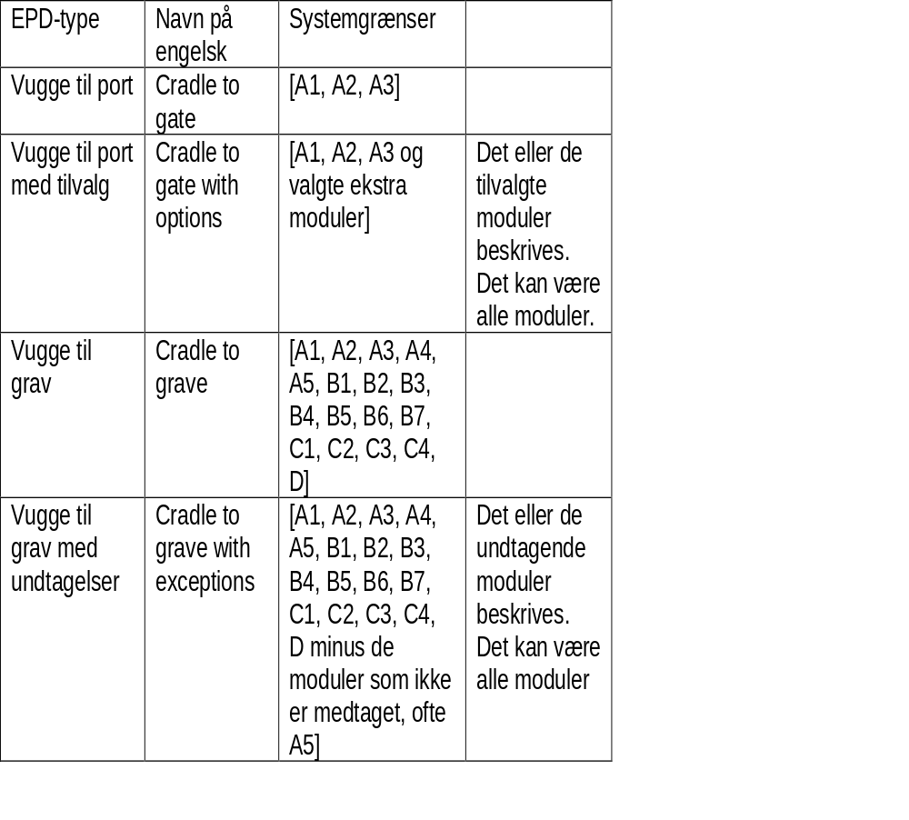
Information i en EPD
Eksemple på systemgrænser

Slide 33
Overskrift
Så er det blevet tid til en lille opgave!

Slide 34
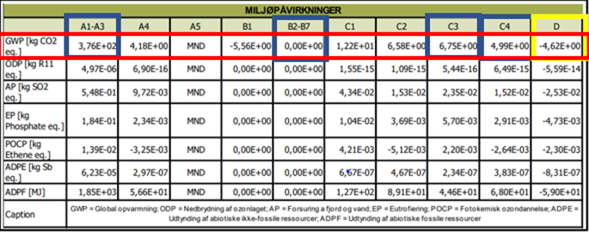
Anvendelse af EPD
Afhængigt af beregningsgrundlaget der er benyttet i EPD’en, er der 7 eller 13 obligatoriske kategorier i skemaet over miljøpåvirkninger

Slide 35
Anvendelse af EPD
Afhængigt af beregningsgrundlaget der er benyttet i EPD’en, er der 7 eller 13 obligatoriske kategorier i skemaet over miljøpåvirkninger
Iht. kravene i bygningsreglementet er det for nuværende kun relevant at se nærmere på den kategori som hedder klimapåvirkning = GWP (Global Warming Potential), som er markeret med rød

Slide 36
Anvendelse af EPD
Afhængigt af beregningsgrundlaget der er benyttet i EPD’en, er der 7 eller 13 obligatoriske kategorier i skemaet over miljøpåvirkninger
Iht. kravene i bygningsreglementet er det for nuværende kun relevant at se nærmere på den kategori som hedder klimapåvirkning = GWP (Global Warming Potential), som er markeret med rød
De moduler som skal medtages i beregning af klimapåvirkningen iht. BR18 er A1, A2, A3, B4, B6, C3 og C4, som er markeret med blå

Slide 37
Anvendelse af EPD
Afhængigt af beregningsgrundlaget der er benyttet i EPD’en, er der 7 eller 13 obligatoriske kategorier i skemaet over miljøpåvirkninger
Iht. kravene i bygningsreglementet er det for nuværende kun relevant at se nærmere på den kategori som hedder klimapåvirkning = GWP (Global Warming Potential), som er markeret med rød
De moduler som skal medtages i beregning af klimapåvirkningen iht. BR18 er A1, A2, A3, B4, B6, C3 og C4, som er markeret med blå
Modulerne B2 til og med B7 er i dette eksempel slået sammen, da der ikke er nogen miljøpåvirkninger fra modulerne

Slide 38

Anvendelse af EPD
Tallene i skemaet kan godt se lidt uforståeligt ud, men det skal forstås på følgende måde;
E+02 betyder at tallet 3,76 skal ganges med 10². En tommelfingerregel siger at E’et betyder 10, og tallet der står bagefter (+02) er potensen
Sagt på en anden måde, så skal man rykke kommaet i 3,76 to pladser til højre
3,76E+02 = 3,76 * 10² = 376 kg CO2eq pr. 1 m³ beton

Slide 39

Anvendelse af EPD
Et andet eksempel kunne være;
Hvis der står 2,35E-02, så betyder det at tallet skal ganges med 10¯²
Her skal kommaet så rykkes to pladser til venstre
2,35E-02 = 2,35 * 10¯² = 0,0235 kg CO2eq pr. 1 m³ beton

Slide 40
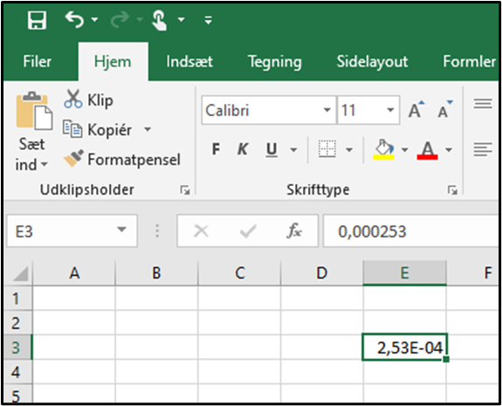
Anvendelse af EPD
Hvis man er i tvivl om hvordan tallene nu forholder sig, og vil være helt sikker, kan man åbne Excel, og skrive tallet i en af cellerne, og så se decimaltallet i kommandolinjen

Slide 41
Anvendelse af EPD
Modul | Data fra EPD | Data fra EPD i decimal tal
A1 | 3,76E+02 | 376
A2
A3
B4 | 0,00E+00 | 0
B6 | 0,00E+00 | 0
C3 | 6,75E+00 | 6,75
C4 | 4,99E+00 | 4,99
I alt | 3,88E+02 | 387,74
Når man skal finde byggematerialets klimapåvirkning, så sammenlægges tallene fra de moduler, som beskrevet i bygningsreglementet sammen
I eksemplet kan ses at 1 m³ fabriksbeton, har en klimapåvirkning på 388 kg CO2eq

Slide 42
Anvendelse af EPD
Modul | Data fra EPD | Data fra EPD i decimal tal
A1 | 3,76E+02 | 376
A2
A3
B4 | 0,00E+00 | 0
B6 | 0,00E+00 | 0
C3 | 6,75E+00 | 6,75
C4 | 4,99E+00 | 4,99
I alt | 3,88E+02 | 387,74
Når man skal finde byggematerialets klimapåvirkning, så sammenlægges tallene fra de moduler, som beskrevet i bygningsreglementet sammen
I eksemplet kan ses at 1 m³ fabriksbeton, har en klimapåvirkning på 388 kg CO2eq
Samme beregning kan udføres med en anden fabriksbeton, og de kan nu sammenlignes – Husk deklareret enhed!
Notes:
De 388 kg CO2eq ganges op med mængden af fabriksbeton der anvendes
Eksempel: ved anvendelse af 10 m3, så har byggematerialet (fundament/væg eller hvad det bruges til) en klimapåvirkning på 10 * 388 kg CO2eq = 3880 kg CO2eq

Slide 43
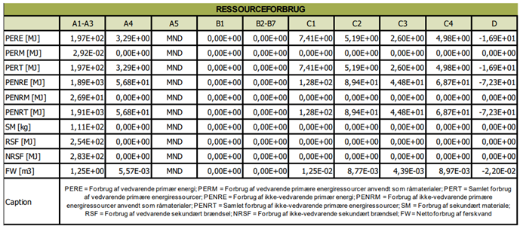
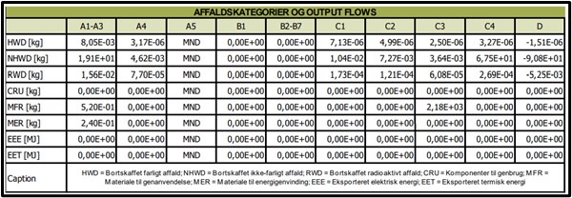
Anvendelse af EPD
Samme fremgangsmåde kan anvendes, hvis man ønsker at beregne miljøpåvirkningen i nogle af de øvrige kategorier
  Ressourceforbrug
  Affaldskategori

Slide 44
Overholdelse af byggeriets grænseværdi
Når vi skal finde ud af om byggeriet samlet set overholder grænseværdien, gøres det ved at anvende summen af alle byggematerialers klimapåvirkning
Et eksempel kan være, at summen af samtlige byggematerialer og energirameberegningen er 1.000.000 kg CO2eq
Byggeriet er 1800 m², og der regnes med en betragtningsperiode på 50 år iht. bygningsreglementet
1.000.000 kg CO2eq
1800 m²
50 år
=
11,1111 kg CO2eq/m²/år
I dette eksempel overholdes grænseværdien for klimapåvirkning iht. bygningsreglementet, da den er under 12 kg CO2eq/m²/år

Slide 45
Hvordan forholder man sig som håndværker
Hvordan kommer du som håndværker så til at arbejde med LCA og EPD’er i dagligdagen?
Valg af byggevarer
Hvis du har indflydelse på materialevalg til byggeriet, skal du undersøge, om der foreligger en EPD for produktet
Tjek af endelig materialevalg
Håndværkeren kan også blive bedt om at tjekke, om der i det hele taget er brugt de materialetyper og –mængder, som der angivet i den indledende LCA
Mængder
Som entreprenør/håndværker kan du blive bedt om, at oplyse mængder på dine byggematerialer. Mængdeopgørelsen omfatter alle materialer i byggeriet
Brug af genbrugte eller genanvendte materialer
Opgørelse og minimering af forbrug på byggepladsen
Genbrug af materialer fra nedrivning
Opgørelse og minimering af affald på byggepladsen

Slide 46
Hvordan forholder man sig som håndværker
Et eksempel er et uddrag af en arbejdsbeskrivelse fra et udbudsmateriale, omhandlende linjefundamenter
Som håndværker/entreprenør skal man være opmærksom på, at betonen overholder funktionskravene, men også grænseværdien for klimapåvirkning
Man bør derfor sikre sig ved hjælp af en EPD fra sin leverendør/producent
4.9 | Materialer og produkter
 | Beton
 | Identifikation | P20N32
 | Anvendelse: | Liniefundament
 | Eksponeringsklasse: | MX1 (passiv)
 | GWP [A1, A2, A3, B4, C3, C4] | Maks. 350 kg CO2eq/ton
 | Kontrolklasse: | Normal

Slide 47
Fremtiden med LCA
De nye grænseværdier om klimaberegning gør, at hele byggebranchen skal have et udvidet kendskabet til de byggematerialer der indbygges, og en forståelse for deres klimapåvirkning
Derudover får mange håndværkere også brug for, at få et bedre kendskab til nye materialer, og deres påvirkning på konstruktioner

